Slide 1

REALISATIONS DE
« LAND OF HOPE »

Slide 2
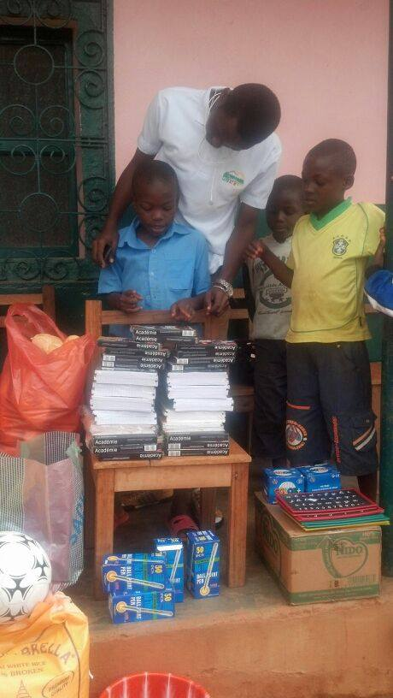
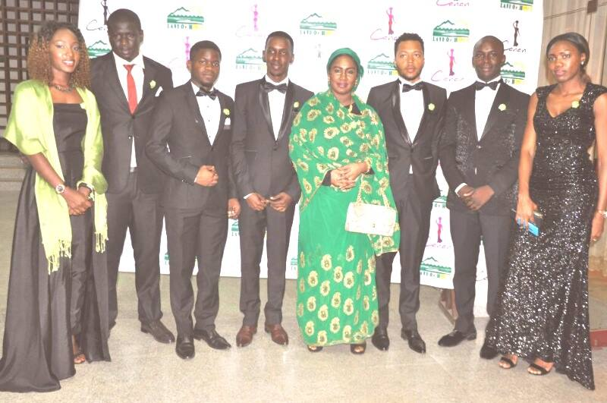
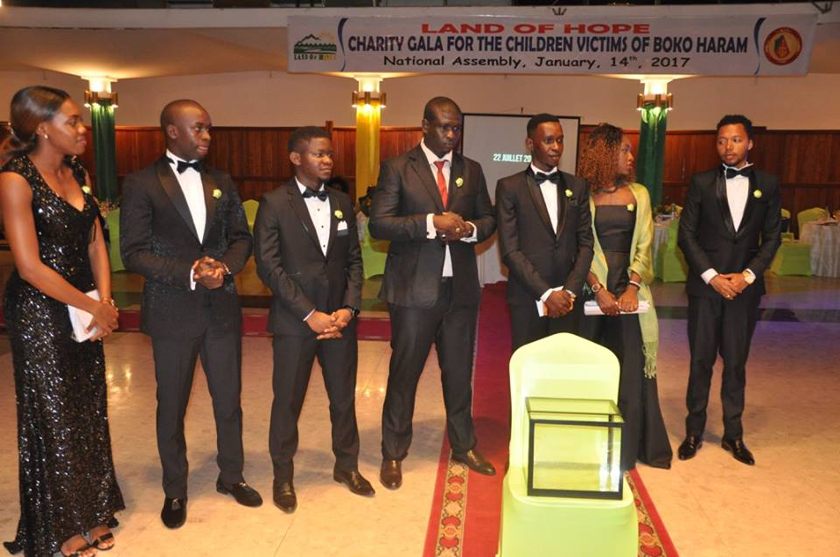
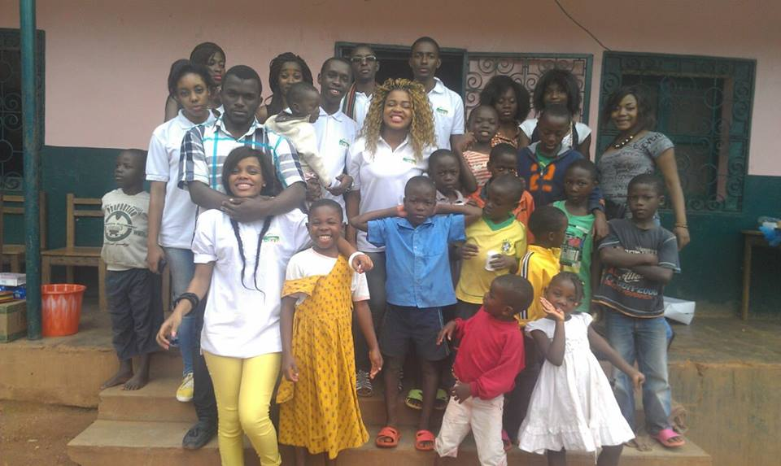
Qui sommes nous ?
L’association LAND OF HOPE est une association caritative a but non lucratif dont la mission principale est de venir en aide aux personnes et familles défavorisées.
Venir en aide aux enfants défavorisés, plus particulièrement aux orphelins dans le but d’améliorer leur cadre de vie : salubrité( nettoyage des locaux dans les orphelinats) confort, ( distribution de matelas, oreillers, draps, vaisselle, etc...)
Participer à leur épanouissement ( Création d’ateliers artistiques pour jeunes, sorties, balades en plein air, sport etc.…)
Aider a bénéficier d’une éducation : aide a la scolarisation, intervention de corps médical dans le but de prévention distribution de fourniture scolaire négociation éventuelle de bourse;
Chercher à compléter l’action des ONG et organismes internationaux œuvrant dans la philanthropie, telle est notre mission;

Slide 3
Nos réalisations
Créée en MAI 2014, Land of Hope compte à ce jour plusieurs réalisations dont elle est fière.
Scolarisation d’orphelins
Journée de partage
Activités sportives…
Conférences débats
Arbres de noël

Slide 4
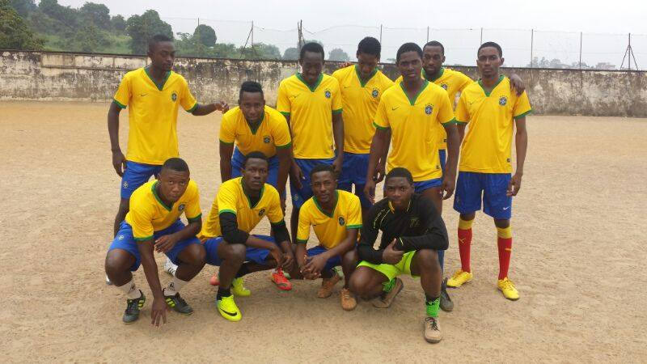
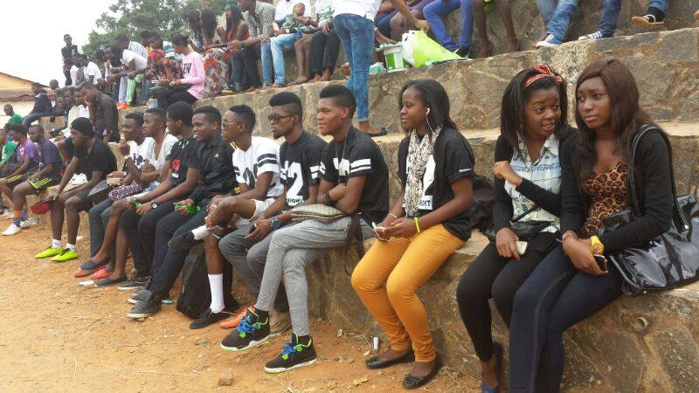
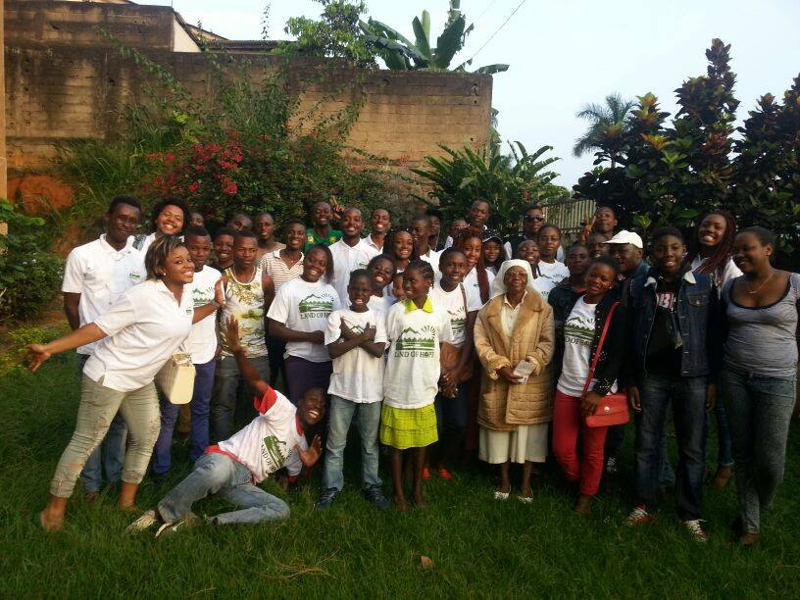
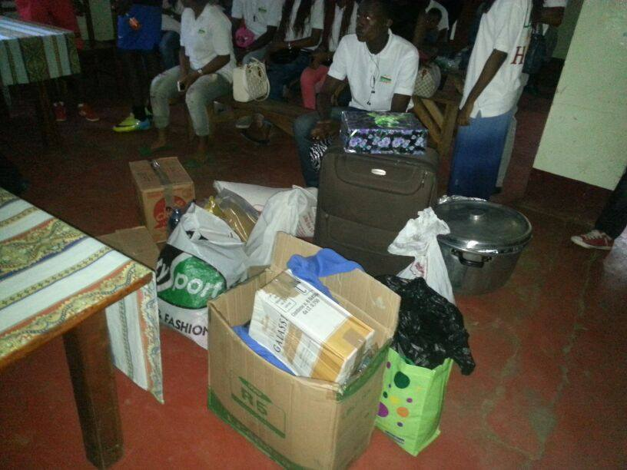
MATCH DE CHARITE
LAND OF HOPE a organisé le 12 juillet 2014 un match de charité avec collecte de fond et tous les bénéfices ont été entièrement reversés à l’orphelinat SAINTE FAMILLE situé à l’échangeur simplifié en plus des dons en nature ce jour là

Slide 5
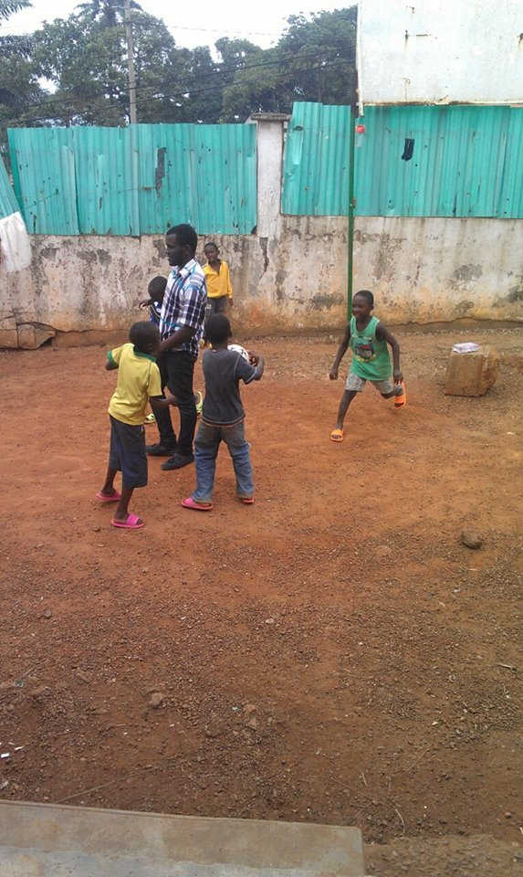
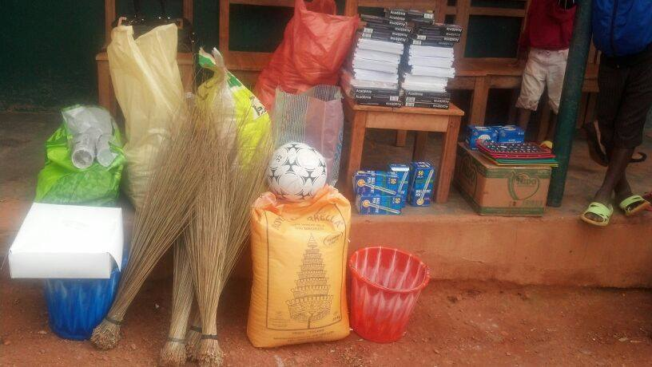
JOURNEE DE PARTAGE
LAND OF HOPE a organisé le 30 aout 2014 une journée de partage avec l’orphelinat AGAP sic à la montée Ekounou.
La journée était meublée ainsi qu’il suit :
Le ménage à l’orphelinat
La cuisine et un repas fut partagé
Jeux et attractions diverses
La remise des fournitures scolaires et autres dons de toutes natures.

Slide 6
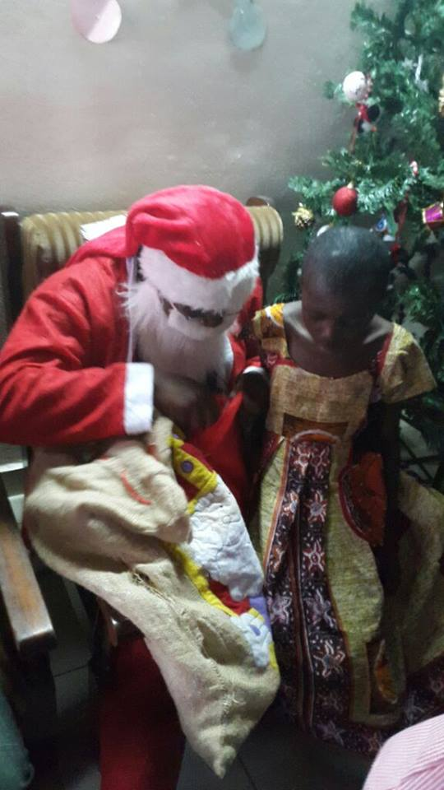
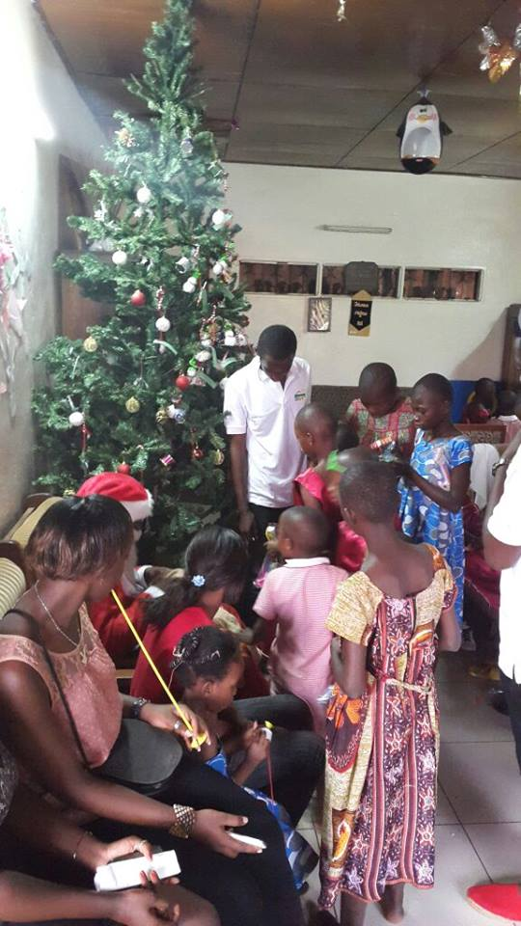
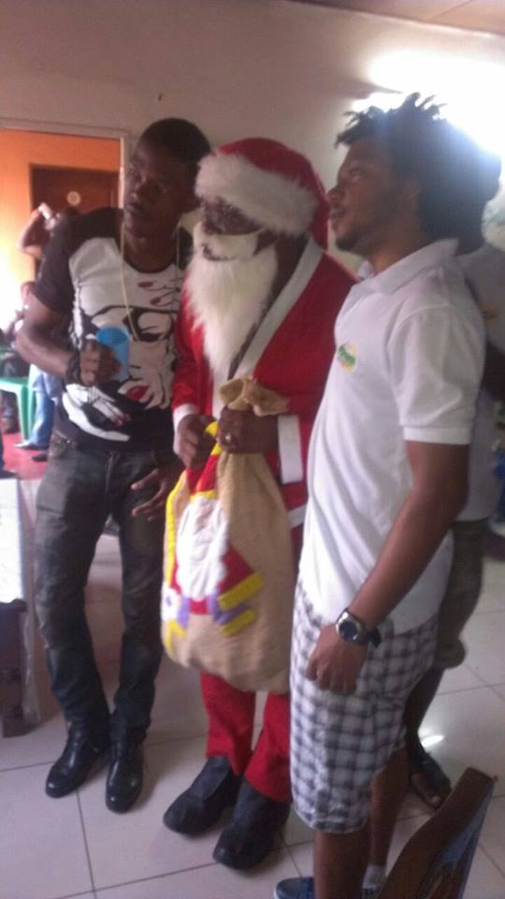
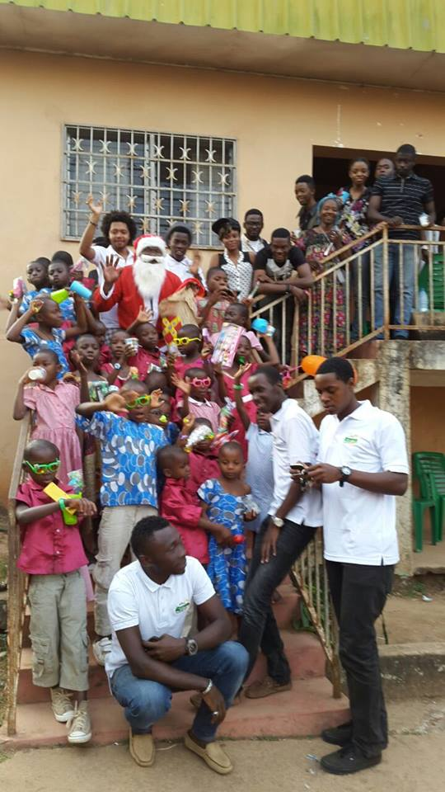
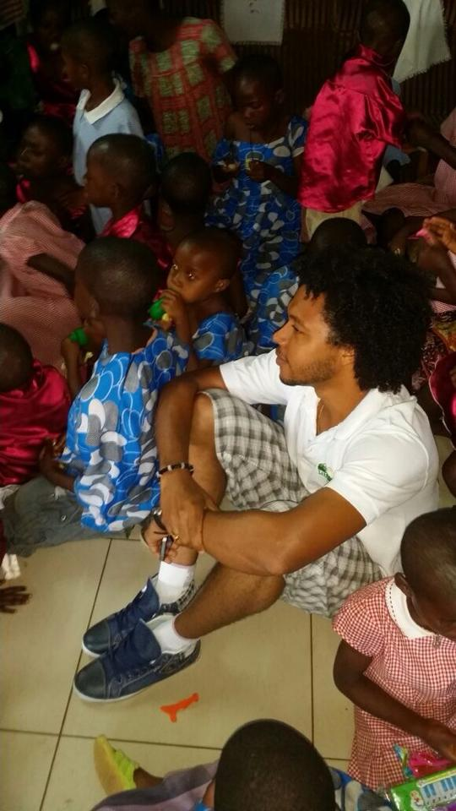
ARBRE DE NOEL
LAND OF HOPE a organisé un arbre de noël à l’orphelinat SAINTE THERESE et AGAPE à OBILOI le 20 et 21 Décembre 2014 pour permettre aux enfants de passer noël dans la joie et la gaité
La journée a été ponctuée de
Jeux et attractions diverses
Remise des cadeaux par le père noël

Slide 7
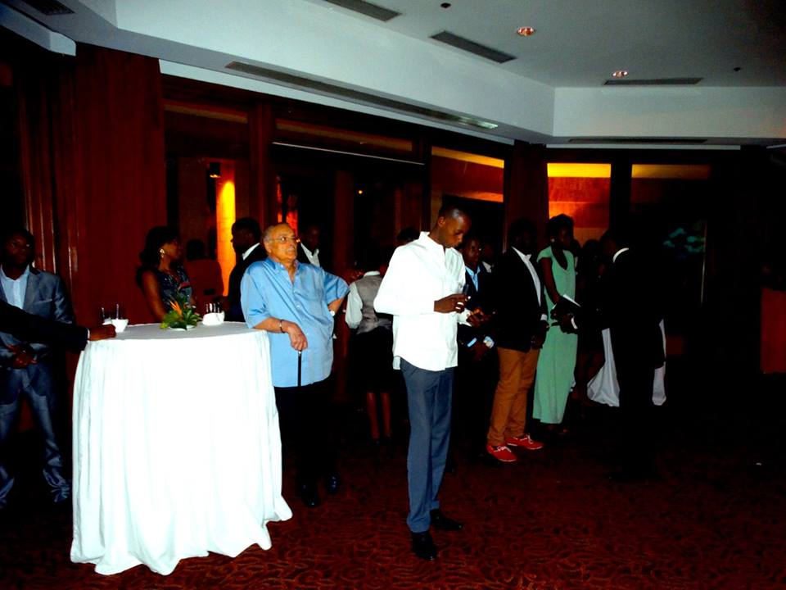
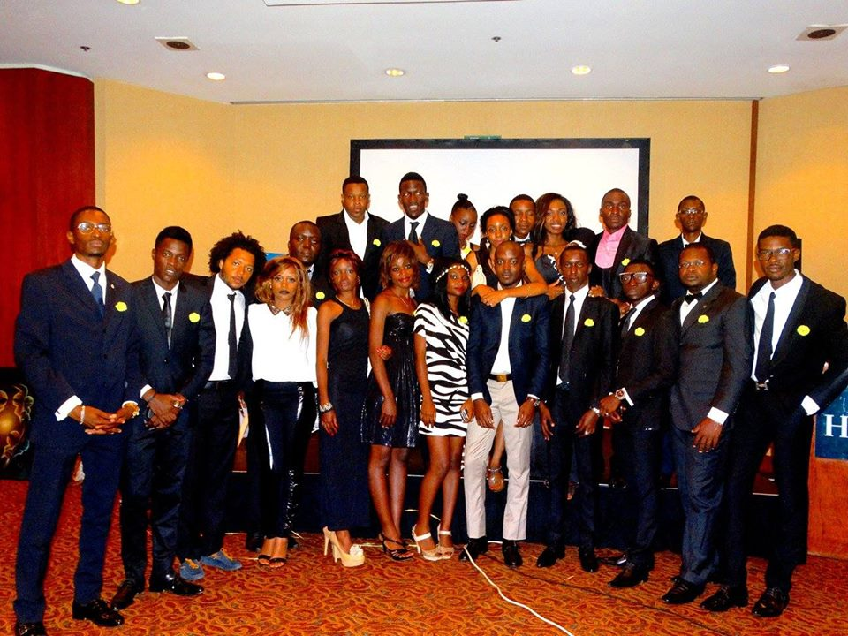
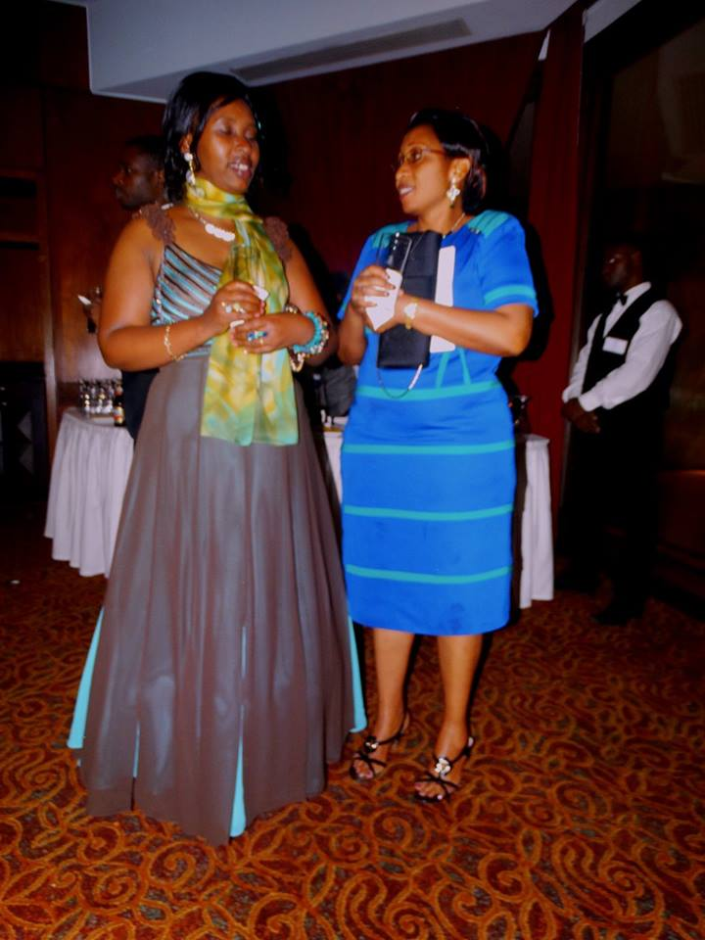
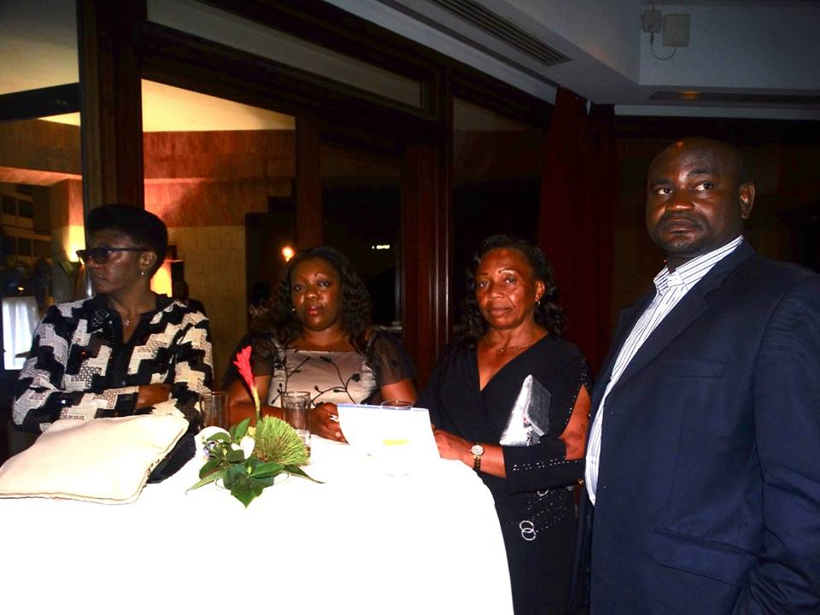
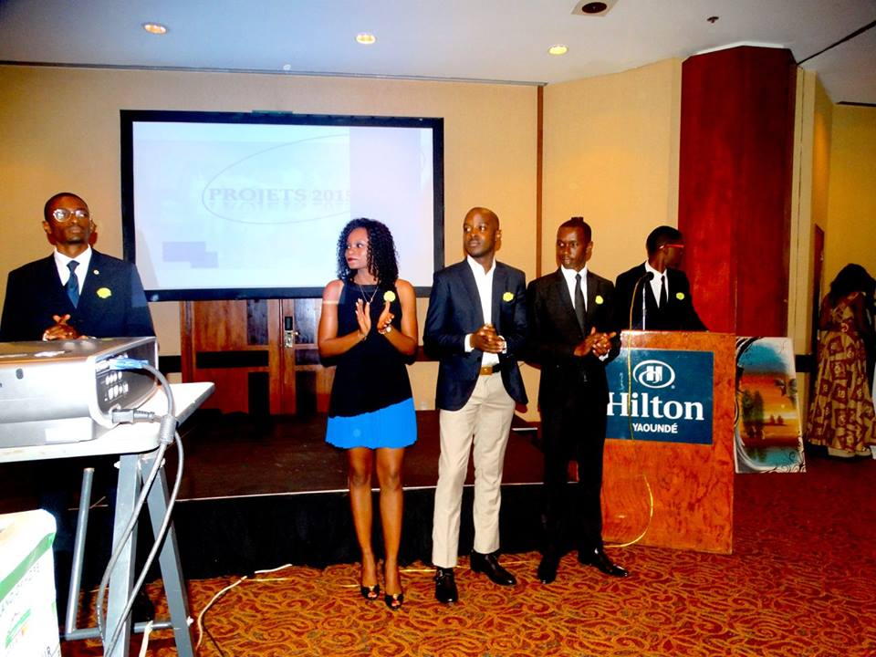
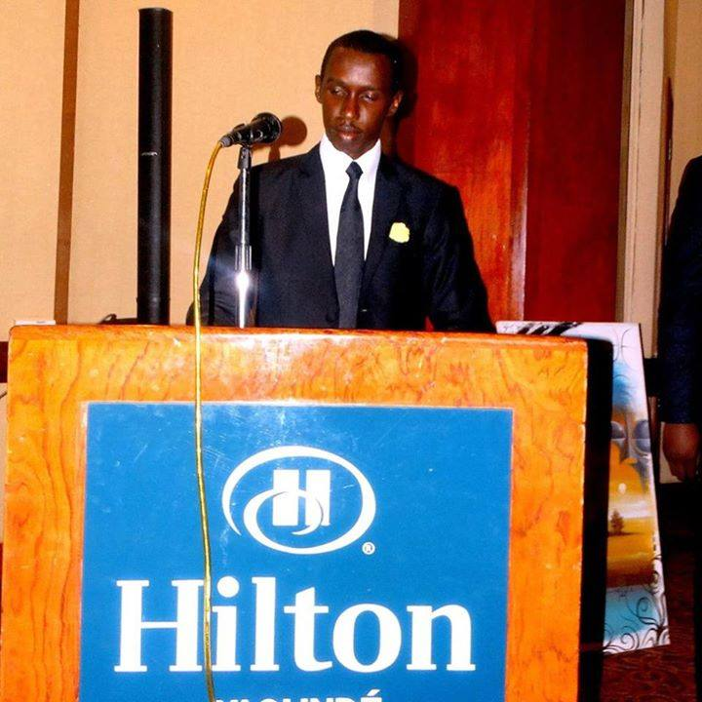
GALA DE CHARITE
Land of Hope a organisé le 28 décembre 2014, un gala de charité avec pour objectif de présenter l’association et aborder les perspectives avenir.

Slide 8
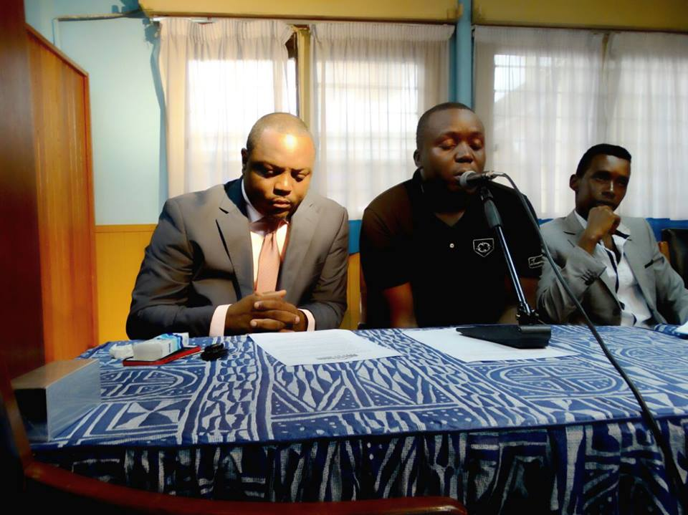

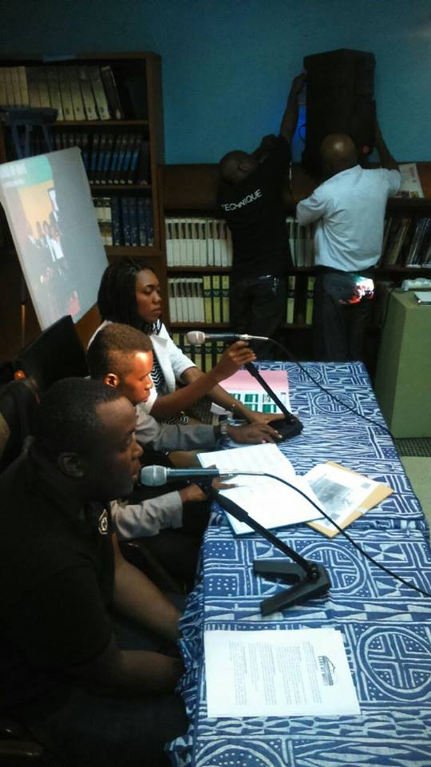
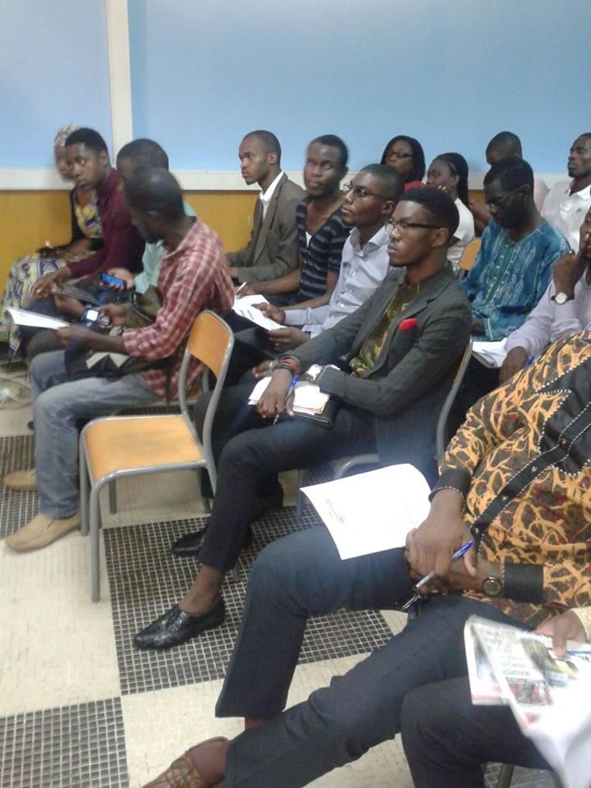
CONFERENCE DEBAT
LAND OF HOPE a organisé le 25 juin 2015 à l’institut français du Cameroun de Yaoundé (IFC), une conférence débat sous le thème : « Implication de la jeunesse dans le secteur humanitaire au Cameroun »

Slide 9
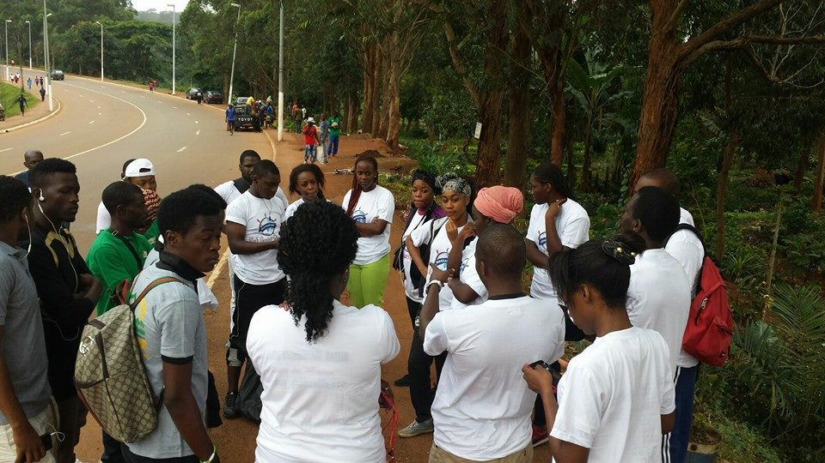
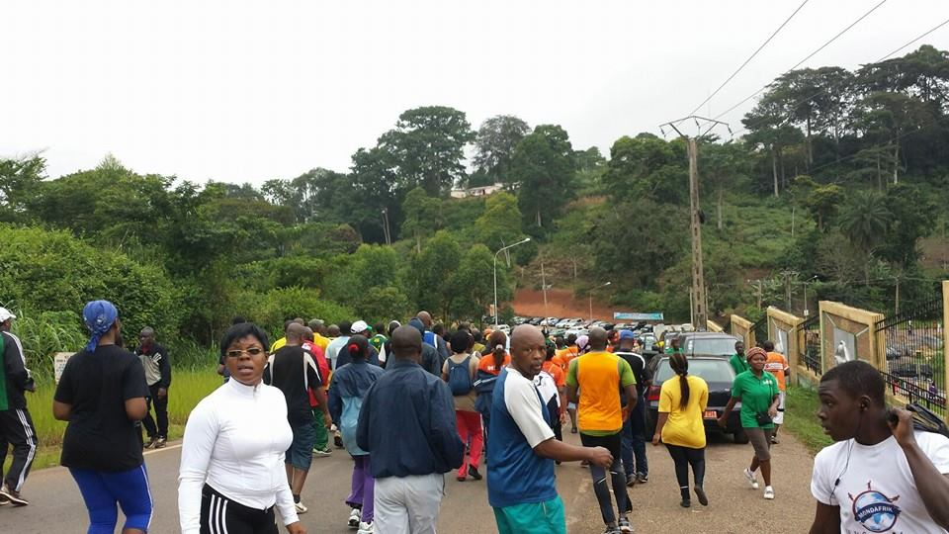
MARCHE SPORTIVE
LAND OF HOPE a participé le 30 août 2015 à une marche sportive organisée lors de la Journée jeunesse sans tabac sous l’invitation de l’association Mondafric…

Slide 10

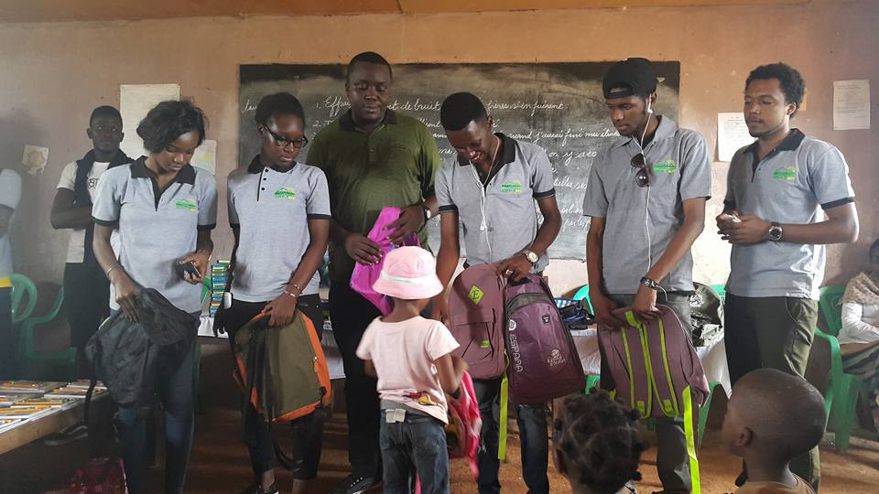
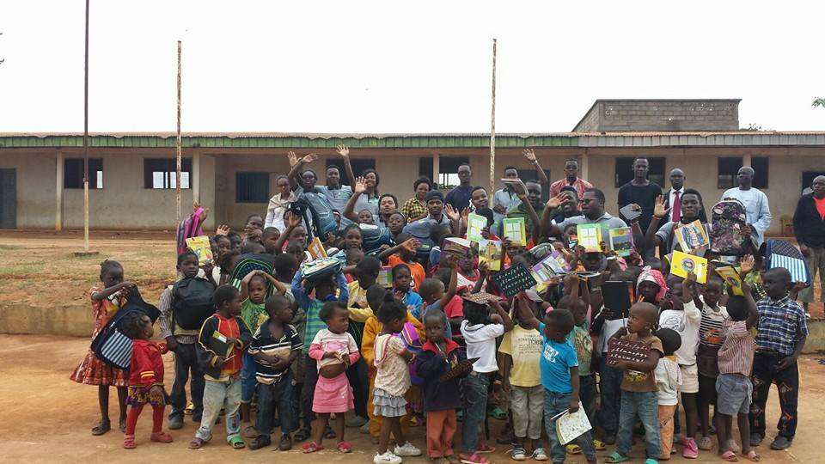
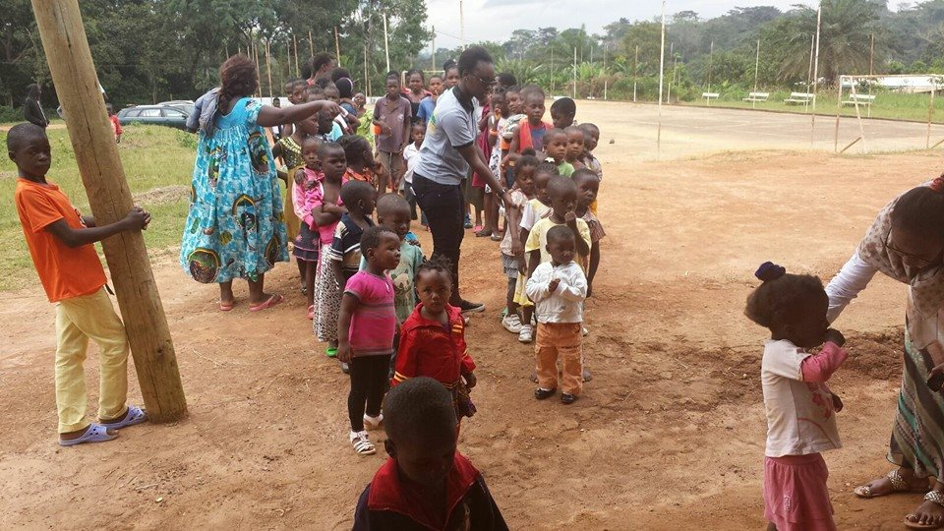
BOX OF HOPE
LAND OF HOPE a réalisé le 1erseptembre 2015 la première édition de son projet de scolarisation BOX OF HOPE au lieu dit Soa (fin goudron) à la FONDATION PETIT DAN ET SARAH
Au programme
Match de Football avec les enfants
Divers et jeux
Distributions des boxs( fournitures scolaires, médicaments, vêtements etc…)
43enfants fut scolarisés

Slide 11
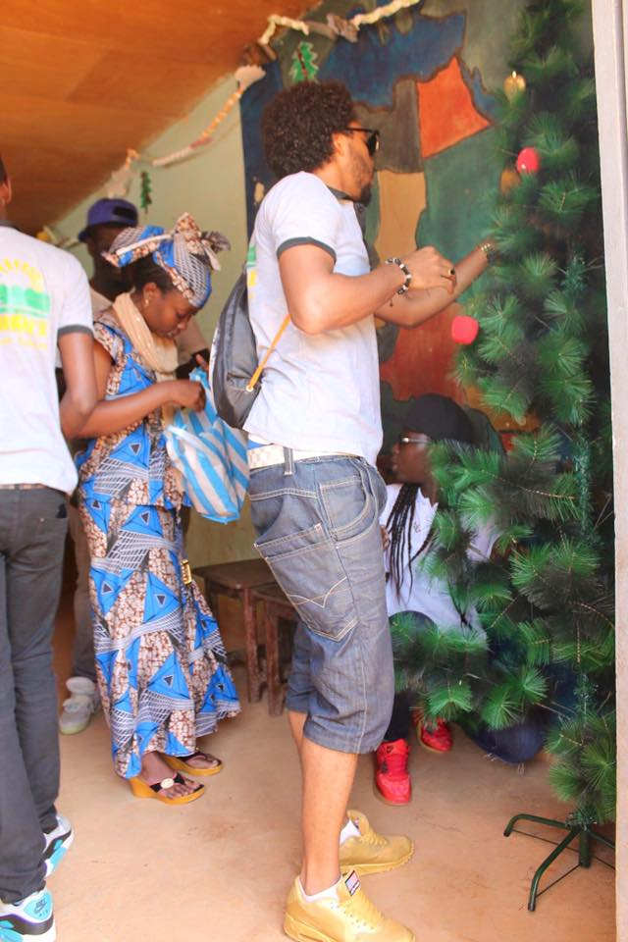

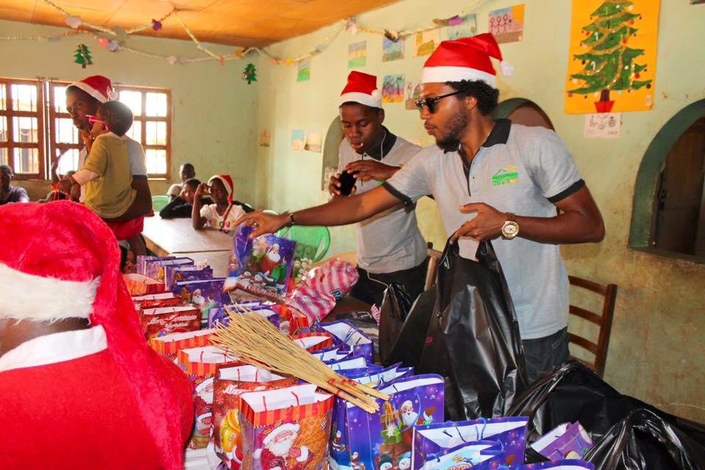
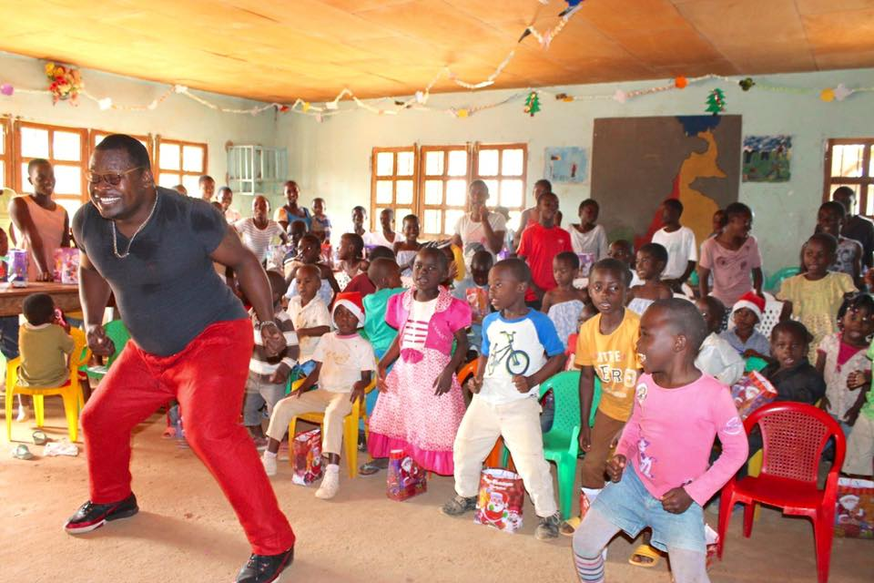
BOX OF HOPE
LAND OF HOPE a organisé le 22 Décembre 2015 a la FONDATION PETIT DAN ET SARAH un arbre de noël, Elle a fait vivre la magie de noël et partager des moment de joies avec 63 enfants
La journée était organisée comme suit :
Jeux et attractions diverses
Chants et dance interpréter par les enfants
Remise des cadeaux par le père noël

Slide 12
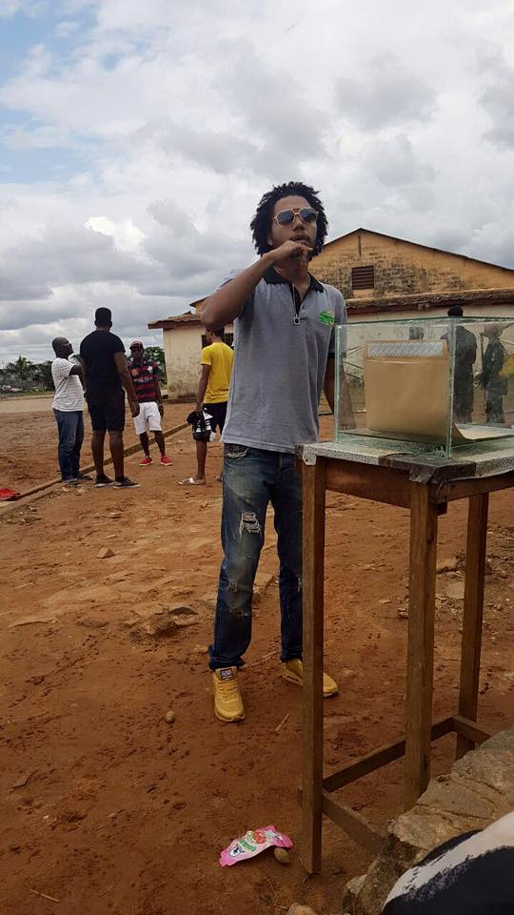

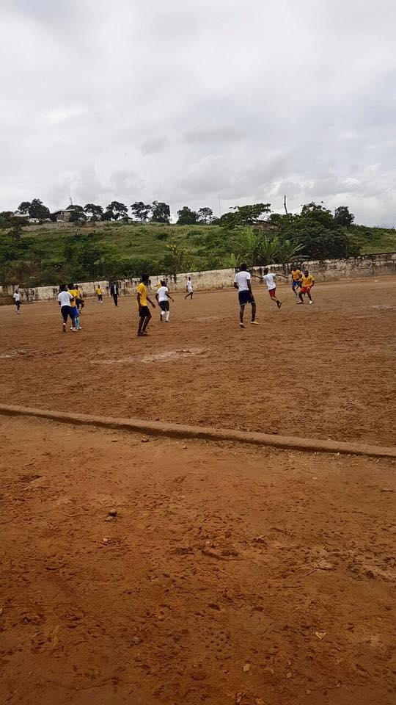
MATCH DE CHARITE
LAND OF HOPE a organisé le 20 août 2016 au Collège François Xavier Vogt un match de charité dans le but de collecter des dons pour la scolarisation de plus de 50 enfants défavorisés de la localité de Segmibang

Slide 13
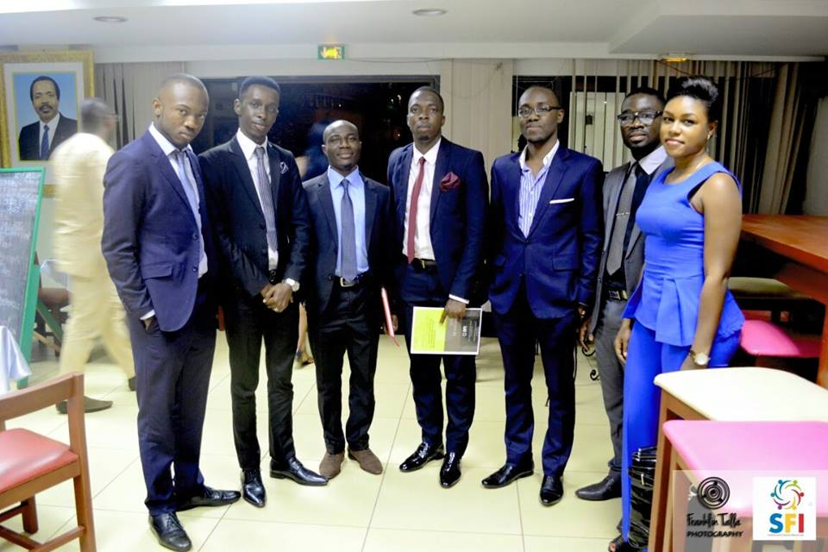
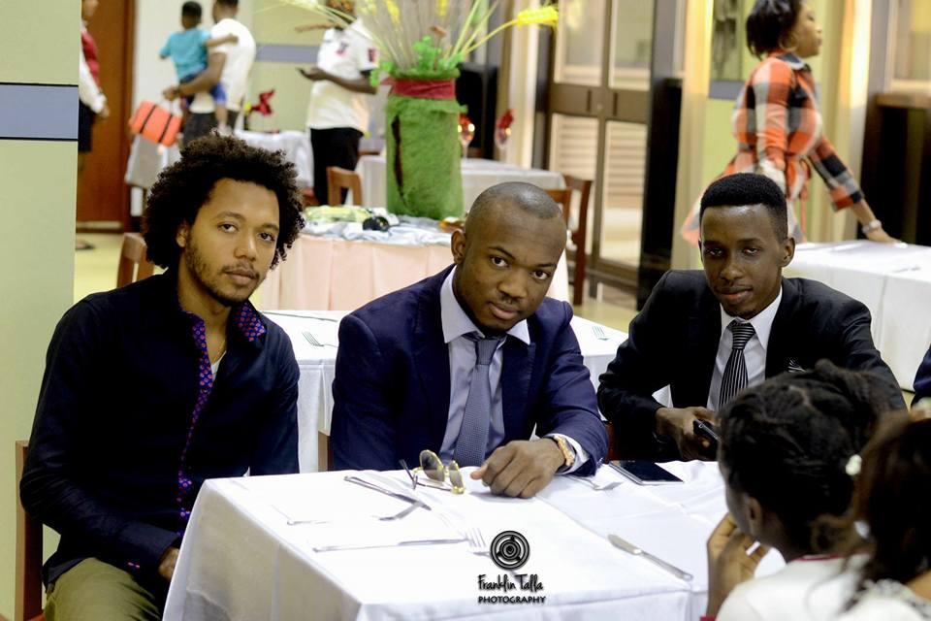
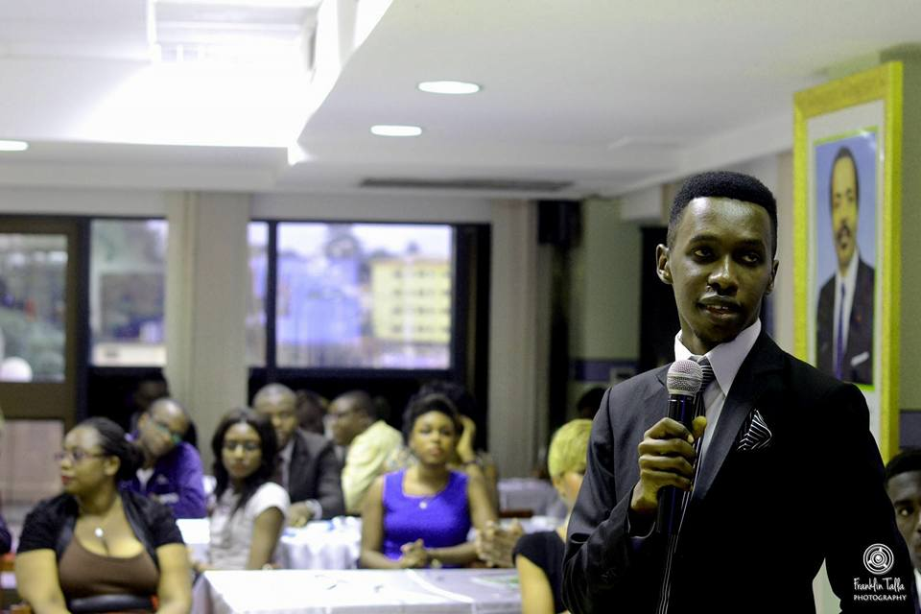
CONFERENCE DEBAT
LAND OF HOPE a participé le 07 Aout 2016 à la conférence débat organisé par les Synergies francophone internationales avec pour thème : « ASSOCIATION ET DEVELOPPEMENT DURABLE EN AFRIQUE FRANCOPHONE »

Slide 14
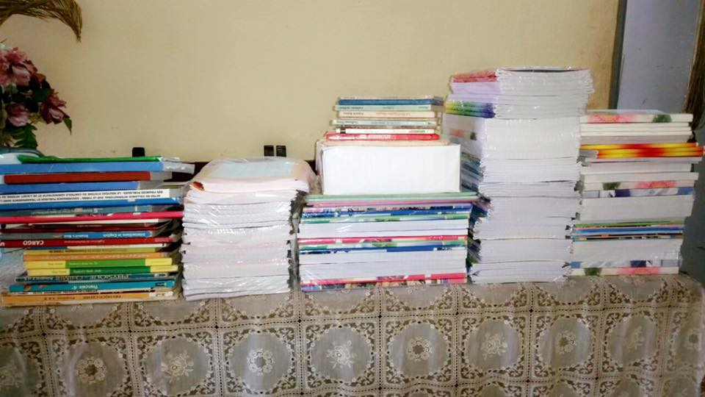

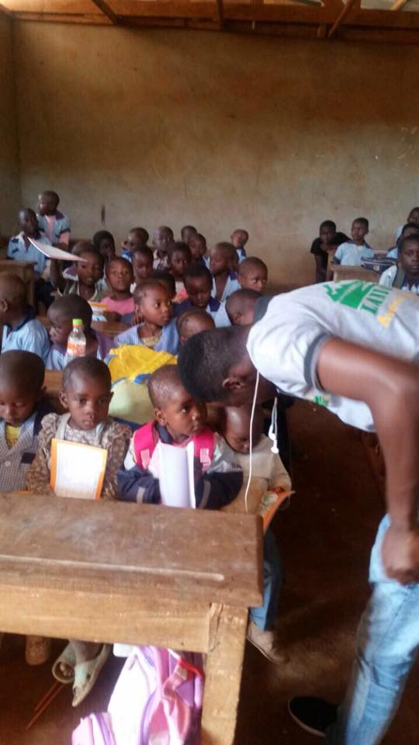
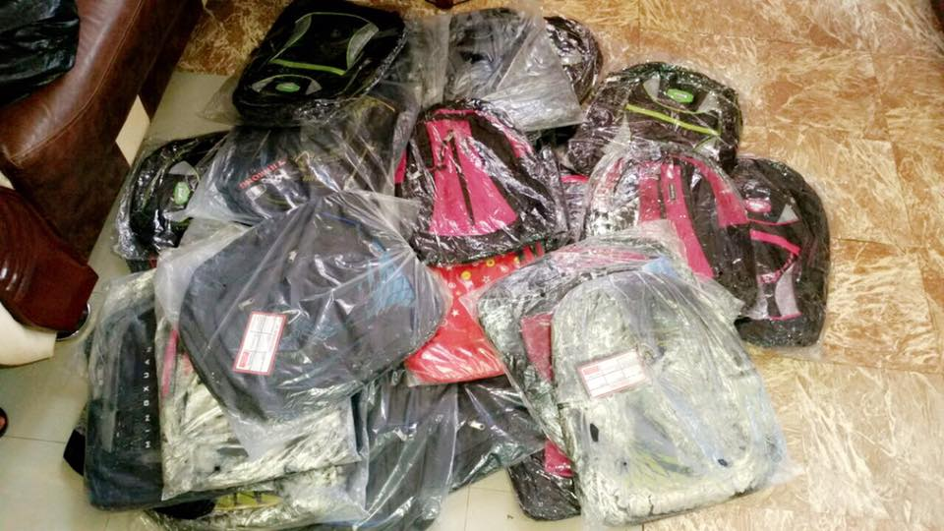
BOX OF HOPE
LAND OF HOPE a réalisé le 17 septembre 2016 la deuxième édition de son projet de scolarisation dénommé BOX OF HOPE à l’école maternelle et primaire de Segmimbang, plus de 50enfants ont reçu ce jour des kits scolaire composés de :cahiers, stylos, crayons, des frais de scolarité

Slide 15
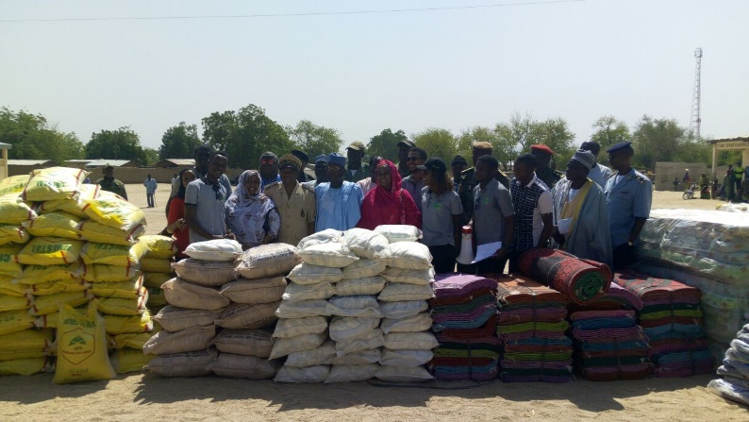
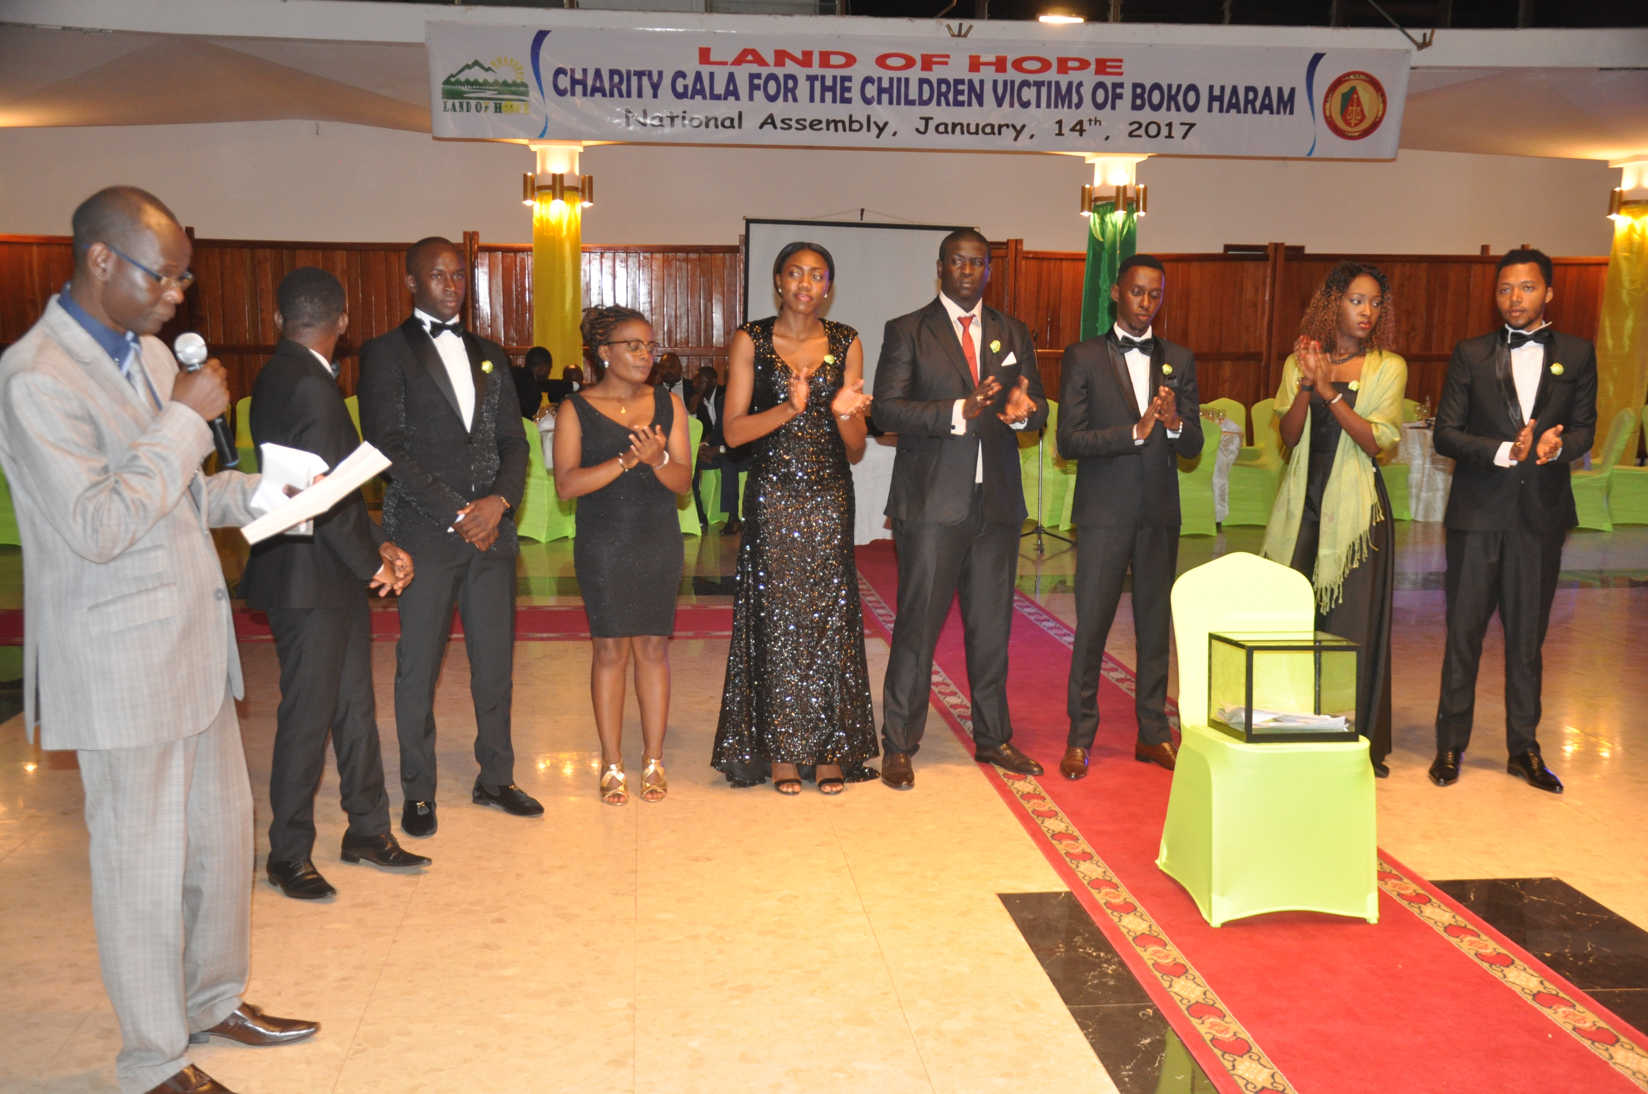
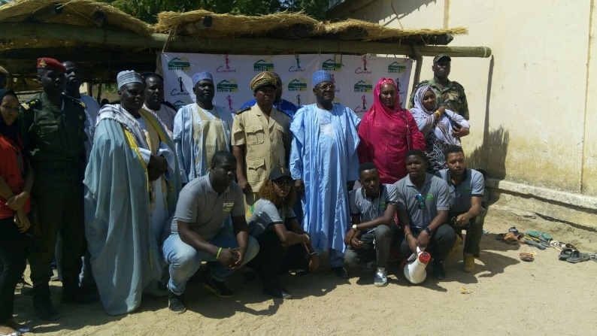
SOIREE DE GALA
LAND OF HOPE AU PROFIT DES ORPHELINS ET VICTIMES DE LA GUERRE CONTRE BOKO HARAM
LAND OF HOPE a organisé le 14 janvier 2017, une soirée de gala pour collecter des fonds afin de procéder à une remise des dons aux déplacés suite aux atrocités de la guerre contre Boko Haram dans l’Extrême nord du Cameroun.
Les membres de l’association sont allés redonner de l’espoir aux milliers de déplacés qui se trouvent sur le site de Mémé dans le département du Mayo-Sava. C’était le 22 janvier 2017.

Slide 16
Nos perspectives
La particularité de l’association LAND OF HOPE c’est, au-delà d’apporter du sourire et de l’espoir aux personnes défavorisées, les aider à se réinsérer dans la société.
Pour atteindre ce but, nous envisageons :
Réaliser nos projets sur le long terme
Apporter des solutions durables aux nombreux problèmes des démunis
Assurer le suivi évaluation de chaque projet

Slide 17

INFO LINE
00 (237) 6 60 89 20 00
00 (237) 6 95 10 07 03
E-mail : landofhope@outlook.com

